Slide 1
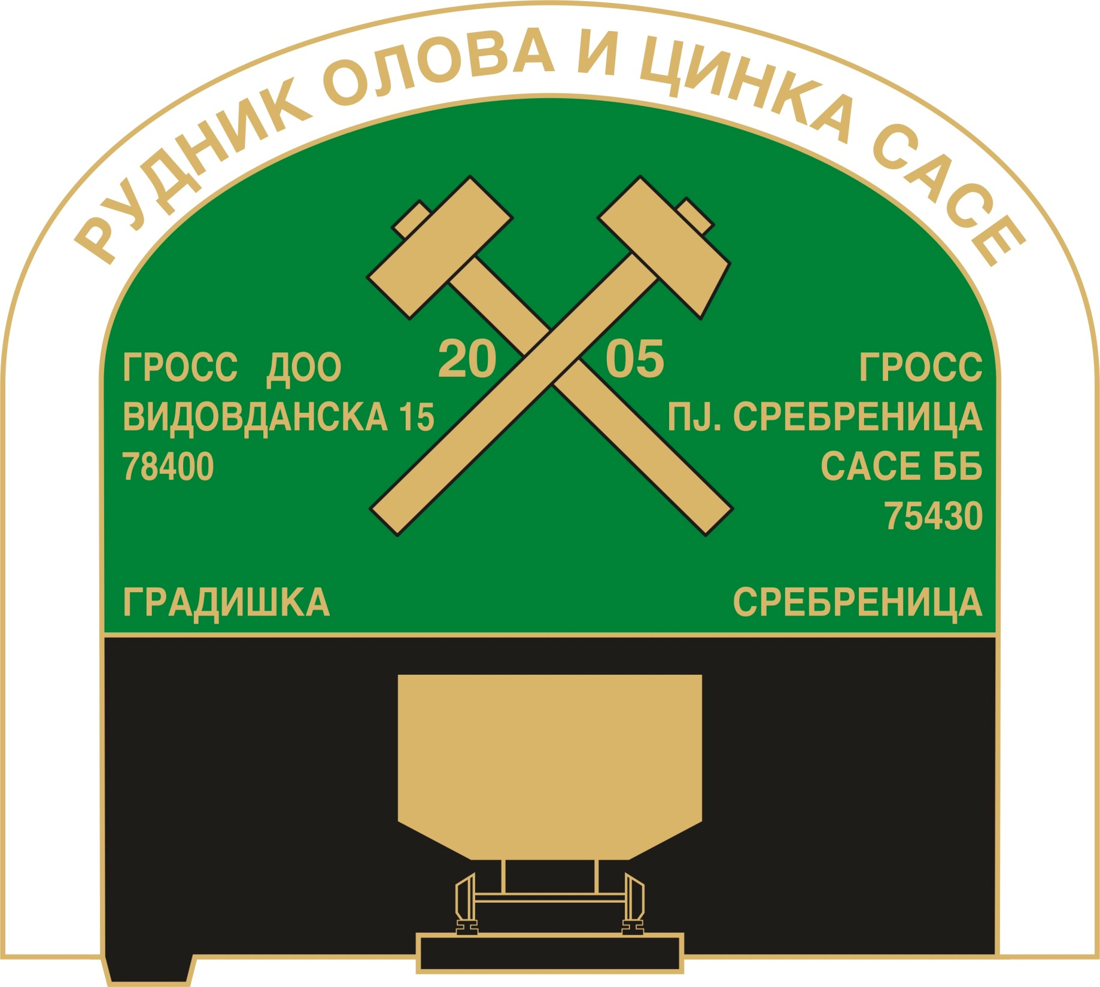

Slide 2
Кратко о компанији ГРОСС
Short company presentation GROSS d.o.o.
ГРОСС д.о.о.
GROSS d.o.o.
Компанија ГРОСС д.о.о. послује у склопу МИНЕКО корпорације из Лондона. Запошљава 532 радника и у 2014 години оствариће производњу од 304 256 тона ровне руде олова и цинка.
Финални производ је концентрат олова и концентрат цинка.
Рудник је на територији општине Сребреница и има традицију модерне експлоатације више од 50 година.
Gross ltd. company is a part of MINECO corporation from London.
It employs 532 workers and in 2014 will achieve produce of 304 256 tonnes ore of lead and zinc.
Finally produce is concentrate of lead and concentrate of zinc.
Mines is on municipality Srebrenica and has a tradition of modern operating for over 50 years.

Slide 3
Рудник „САСЕ“ у Сребреници налази се у сјевероисточном дијелу Републике Српске 6-7 километара удаљеном од ријеке Дрине.
Путна комуникација омогућава директну везу са Сребреницом и Братунцем.
Напредовањем истраживачких радова стварају се услови за потврду тезе по којој је Сребреница у централном дијелу оловно-цинковог лежишта које је по величини једно од највећих на простору бивше Југославије.
Тим поводом овај крај је био честа мета освајачких похода Римљана, Турака, Угара и на крају фашистичке Њемачке која је у Другом свјетском рату такође вршила експлатацију руде у САСАМА.
Mine "SASE" in Srebrenica is located in the northeastern part of the Republic of Serb, about 6-7 kilometers away from the river Drina.
Road communication allows direct connection with the Srebrenica and Bratunac.
Progress of research work creates the conditions to confirm the thesis according to which Srebrenica represents central region in lead-zinc deposits, which is the largest one in the former Republic of Yugoslavia.
On that occasion, the area was a constantly invaded by a great number of conquerors, the Romans, Turks, Hungarians, and with fascist Germany which also exerted ore exploitation the World War II in SASE.

Slide 4
Сребреница у доба Римске империје се звала Домавиа и била је центар рударсва Римских провинција Далмације и Паноније.
Историја Српског рударсва је уско везана за овај рудник код којег је у непосредној бизини саграђен Манастир Св. Тројице.
Манастир је саграђен 1242. године и био је метох /имање/ манастира Хиландара.
Задужбина је Уроша Немањића, чији је крст дуго чуван у овом манастиру.
Манастир је подигнут због религиозних потреба рудара.
At the time of the Roman Empire, Srebrenica was called Domavia and was the center of Roman mining provinces of Dalmatia and Pannonia.
Serbian mining history is closely tied to the mine where is also built the Monastery of St. Trinity.
The monastery was built 1242nd year, and was the property of the Hilandar’s monastery.
The foundation was Uros Nemanjic, whose cross was long kept in the monastery.
The monastery was built for religious needs of miners.

Slide 5


Рударсво у вријеме Краља Стефана Уроша III Дечанског
( 1321-1331 ) у српским
земљама поприма крај-
ње озбиљан карактер те
је у том приоду рударење у Сребреници постало професионално занимање што је значајно утицало на развој овог краја. У то вријеме нарочито је било важно експлоатисање сребра ради ковања новца који је играо веома важну улогу за одржање власт у узбурканим и сложеним односима међу српским племством.
Mining at the time of King Stefan Uros III of Decani
(1321-1331) in the
Serbian was
taken very seriously
in Srebrenica, and it became a professional occupation which greatly influenced the development of this area. At that time it was especially important the exploitation of silver coinage, which has played a very important role in maintaining power in the turbulent and complex relationships among the Serbian nobility.

Slide 6

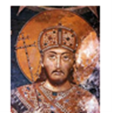
Рударсво је такође имало своје свијетле тренутке и у даљем току историје са доласком на власт Стефана Ураша IV
Немањића, познатог
као Душан Силни
(рођ. око 1308 -1355).
Он је био српски средњовјековни краљ у периоду 1331 до 1345 и први Српски цар у периоду од 1346 до 1355.
Тај период биљежи велику и сложену државно организациону структуру Српске царевине која је недвосми-слено као таква морала да има за то вријеме уређене финасије.
Mining has also had its bright moments, and in the further course of history with the arrival of
Stefan Uros IV
Nemanjica known as
the Dušan the Mighty
(born around 1308-1355).
He was a Serbian medieval-King in the period from 1331st -1345th and the first Serbian king in the period from
1346th - 1355th .
This period captures a large and complex organizational structure of the Serbian empire, which had arranged finances.

Slide 7
Оне су поред повољног географског положаја Српске царевине за трговину свакако биле оснажене и добијањем метала, нарочито сребра из рудника Сасе, Рудник код Горњег Милановца, косовских рудника као и рудника у Македонији и широм Душановог царства.
Будући да су се Словени у средњем вијеку (VIII i IX вијек-Чеси и Пољаци) први почели бавити рударством сјеверно њемачка племена Саксонаца су учећи од њих досегли висок ниво знања и техника у рударењу.
In addition to the favorable geographical position of the Serbian Empire of Trade, they were certainly empowered with getting metals, especially silver from the mines ,,Sase’’, mine near Gornji Milanovac, Kosovo and coal mines in Macedonia and throughout Dusan's empire.
Since the Slavs in the Middle Ages (the eighth and ninth-century Czechs and Poles) first began to engage in mining, north German Saxons tribes learning from them reached a high level of knowledge and techniques in mining.

Slide 8
У XIII вијеку под притиском Франака они се расељавају, а због традиционалне везе са Славенима логичан пут их води ка Српским земљама.
Они тако долазе на дијелове српских земаља у којима је било заступљено рударство, унапређујући технике рударсва и прераде руде.
Доласком Турака на ове просторе рударсво замире.
In the thirteenth century, under the pressure of the Franks they were displaced, because of traditional ties with the Slavs logical path lead them to the Serbian lands.
They also came in the Serbian parts of the country where was represented mining, improving techniques of mining and ore processing.
With the arrival of the Turks in this region, mining starts fading.

Slide 9
У ХIX вијеку рударство се враћа у ове крајеве, а 1850 године сашки рудари су откопали темеље и обновили цркву у Сасама и тада је била посвећена Св.апостолу Петру.
Почетком 1880 године аустроугарско рударско акционарско друштво „Bosnia“ организује доста темељна рударска и археолошка истраживања у овом подручју.
Резултати археолошких ископавања код села „САСЕ“ 1893 године под руководством В. Рудимског упутили су на закључак да је на овом подручју за вријеме Римске империје постојало веома активно рударење.
The ХIX century mining returns to this region, and in 1850 the Saxon miners dug the foundation and rebuilt the church in Sase, and dedicated to Saint apostle Peter.
In early 1880, the Austro-Hungarian Mining Joint Stock Company "Bosnia " organized some basic mining and archaeological researches in this area.
The results of archaeological excavations near the village of "SASE" in 1893 under the direction of V. Rudimskog, brought us to the conclusion that, there was once a very active mining in this area during the Roman Empire.

Slide 10
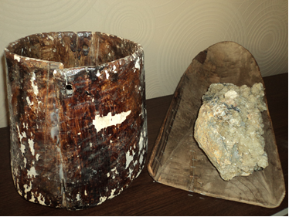

Касније су у рударским просторијама нађени бројни трагови рударења из тог времена:
Сл. бр. 3.
(Посуде за прикупљање и испирање материјала нађене у римским рударским просторијама.)
Later, in the mining areas, were found mining traces of settlement at that time:
Picture № 3.
(Collection bins and washing materials were found in Roman mining.)

Slide 11
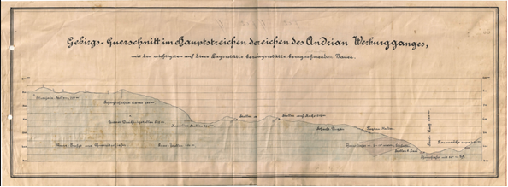
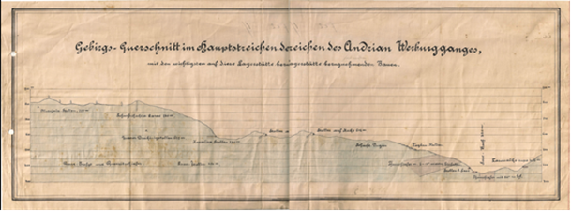
Аустроугарска истраживања тог периода су била интензивна и они су показивали велики интерес за експлоатацијом руде у овом крају.
Сл. бр. 4. Аустријска геолошка карта из 1889 године ревира „САСЕ“ коју је урадило „Рударско акционарско друштво Босна“.
Austro-Hungarian research of this period was intense and they showed great interest in the exploitation of minerals in the area.
Picture № 4. Austrian geological map of the mining district in 1889, "SASE" prepared by “Bosnia Mining corporation."

Slide 12
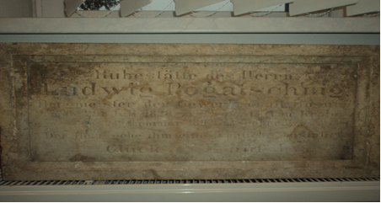
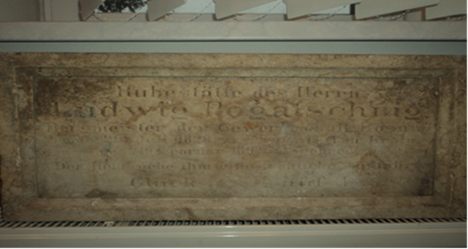
У том периоду на овом подручју се озбиљно рудари и истражује те многи еминентни Аустроугарски стручњаци рударства и геологије бивају ангажовани у Сасама.
Неки од њих су и сахрањени на овим просторима као што је и истакнути аустријски геолог господин Ludwig Pogatschinig (1828-1892).
During this period in this area seriously and investigate miners and many eminent experts in geology and mining, they are engaged in the Austro-Hungarian Sase.
Some of them are buried in this region as well as prominent Austrian geologist Mr. Ludwig Pogatschinig (1828-1892).

Slide 13
У вријеме СФРЈ екплоатација руде олова и цинка у Сасама добија модеран и трајан карактер.
Рађена су детаљна геолошка истраживања и примјењивани сви савремени рударски и геолошки стандарди.
Експлоатација руде почиње у периоду око 1964 године гдје се континуирано развија и унапређује све до почетка Грађанског рата у Југославији.
Период ратних дешавања је зауставио радове у руднику.
At the time of Former Republic of Yugoslavia, exploitation of lead and zinc ore in Sase gets stylish and durable character.
They went through the detailed geological survey and applied with all modern mining and geological standards.
Ore mined starts around 1964, which continuously develops and improves until the beginning of the civil war in Yugoslavia.
The period of the war stopped work at the mine.

Slide 14
У периоду од 1998 до 2004 године било је покушаја да се производња у руднику обнови и производни капацитети ревитализују но све је било привременог карактера.
2004 године производњу покреће Руска компанија „Јужурал золото“ са поприличним успјехом. Менаџмент компаније «РОССАСЕ» која је била носилац активности испред компаније „Јужурал золото“ чинили су Владимир Козлов, Јелена Ћирковић и Анатолиј Козлов.
From 1998 to 2004, there were attempts to restore production at the mine and production facilities to revitalize, but it was only temporary.
Finally, 2004 year production run Russian company "Južural zoloto" with a quite success. Company management “ROSSASE” who was responsible for activities outside the company "Južural zoloto" were
Vladimir Kozlov, Jelena Cirkovic and Anatoly Kozlov.

Slide 15
Разни проблеми око дефинисања права и власничке структуре над рудником су условили да се компанија „Јужурал золото“ повуче из посла, а управљање рудником је преузела компанија „ГРОСС“ д.о.о. као кћерка Британске компаније Минеко ЛТД и компније Метаксел ЛТД.
ГРОСС 26.11.2007. године добија концесију на експлоатацију, истраживање и прераду руде у лежиштима САСЕ тако да је рударење у овом руднику поново успостављено по свим модерним свјетским стандардима.
Јелена Ћирковић Петрић као директор води компанију ГРОСС од њеног оснивања 01.04.2005. године.
Various problems in defining the rights and ownership of the mine have caused the company "Južural zoloto" to go out of business, and the management of the mine companies were taken over by the "GROSS" Ltd. as a daughter of British company Mineco LTD and Cyprus company Metaksel LTD.
On 26th of November 2007 year, GROSS gets concession for the exploitation, exploration and processing of ore deposits in the SASE, so mining in the mine was re-established with all modern international standards.
Jelena Cirkovic Petric is named as a Director of GROSS company from forming 01.04.2005. year.

Slide 16
ЕКОлогија, воде И РЈЕШЕЊА
ECOLOGY, WATER AND SOLUTIONS

Slide 17
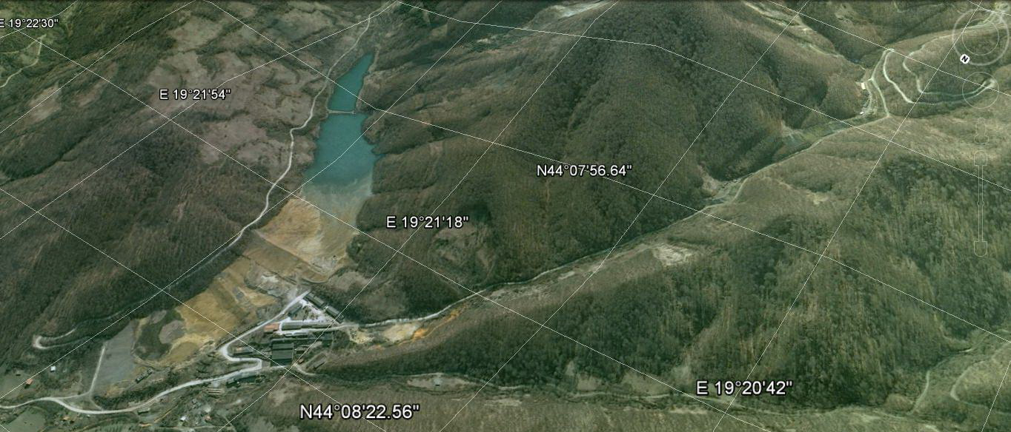
Позиција рудника „САСЕ“ Сребреница је N44°08’19,03’’ географске ширине, Е19°21’23,19’’ географске дужине са надморском висином од 331 m у равни првог извозног хоризонта.

Slide 18
Водотокови ширег подручја сребренице су јако разгранати. Карактеристика ових ријечица и потока је да су претежно бујичног карактера јер су у брдСко-планинском сливу. У вријеме бујичног периода оптерећене су у великој количини суспендованом материјом. Два основна слива која су везана за рудник САСЕ су слив Сашке ријеке и слив одинског потока.
HEADWATER OF THE WIDER AREA OF SREBRENICA IS VERY BRANCHED. CHARACTERISTICS OF THESE LITTLE RIVERS AND STREAMS WERE PREDOMINANTLY TORRENTIAL CHARACTER BECAUSE ALL OF THEM IS IN THE MOUNTAIN RIVER BASIN.
DURING PERIOD OF TORRENTIAL ALL OF THEM LOADED TОO MUCH SUSPENDED SOLID. THE TWO MAIN BASINS THAT ARE RELATED TO ORE MINE “SASE” IS SASKA RIVER BASIN AND ODINSKI STREAM BASIN.

Slide 19
HEADWATER of THE WIDER AREA of SREBRENICA

Slide 20
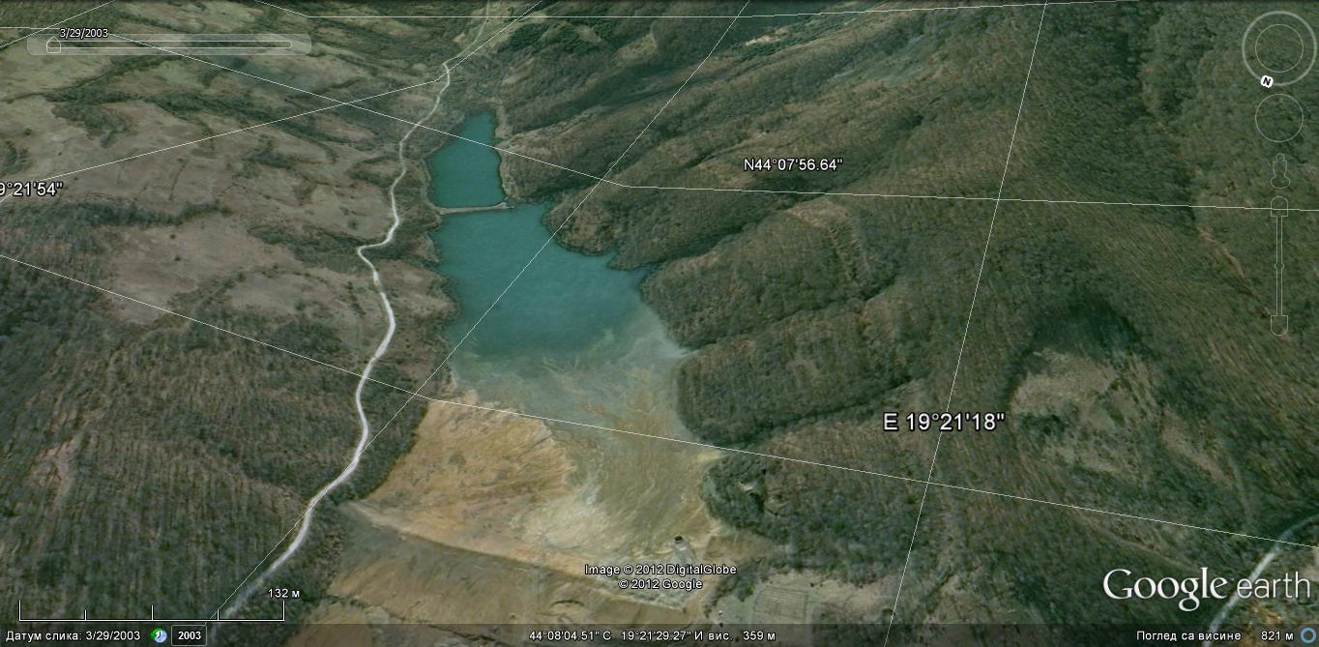
Слив Димничке ријеке је раније завршавао у језеру технолошке воде које се формира од повратне воде из технолошког процеса.
Dimnicka river basin ended before in the lake of process water which forming from return water from production process (FLOTATION).

Slide 21
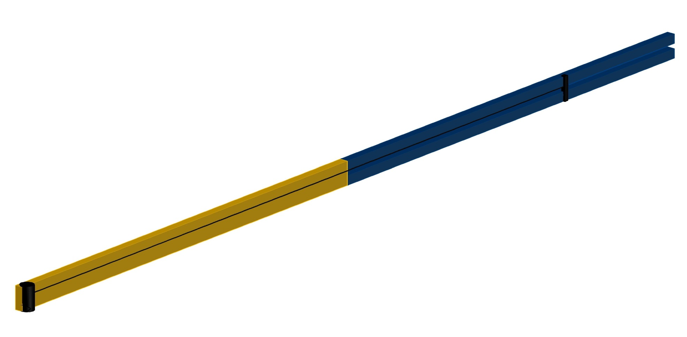
Ранији начин захвата технолошке воде се одвијао преко колектора у језеру и помоћу цјевовода Ø 500 којим је вода прелазила у главни колектор у јаловинском дијелу одлагалишта.
Previous mode operation of process water is conducted through the collectors and the pipeline Ø 500 which flowed water in the main collector in the tailings disposal area.

Slide 22
ПРОБЛЕМ КОЈИ ЈЕ УГРОЖАВАО ЕКОЛОШКУ БЕЗБИЈЕДНОСТ!?
THE PROBLEM THAT THREATENED ECOLOGICAL SAFETY!?
Бетонски цјевовод који је транспортовао воду до главног колектора је састављан од цијеви дужине 1 m.
Цјевовод је остајао дубоко у јаловини. ( cca. 12 m )
Могућност лома цјевовода, његовог смицања и сл. би условили да се вода и јаловина помјешају и цјевоводом спроведу до главног колектора одакле би директно отишле у реципијент без могућности заустављања.
Concrete pipeline that transported water to the main collector is composed of pipe length of 1 m.
The pipeline has remained deep in the tailings. ( Approx. 12 m )
Possibility of damage of pipeline, shearing and etc. would have caused that water and tailings mixing in the pipeline and implement the main sewer where it would have gone directly to the recipient with no possibility of stopping.

Slide 23
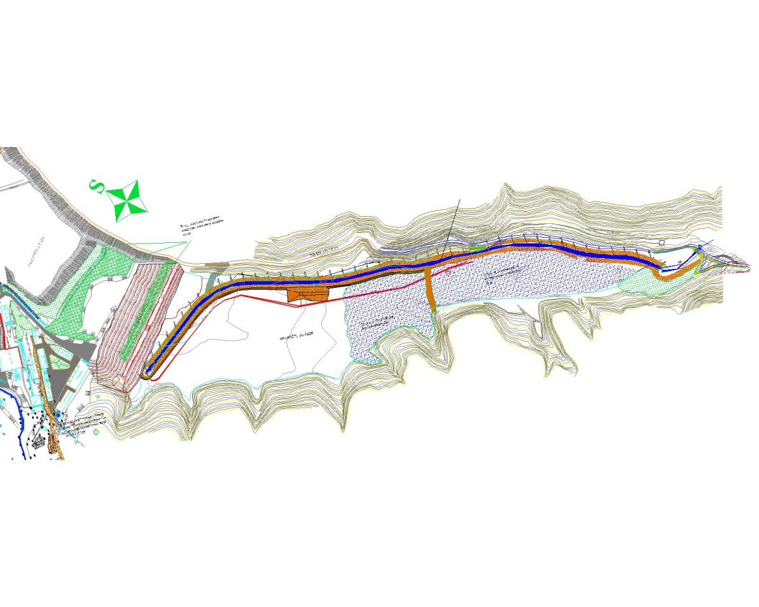
Једино квалитетно и трајно рјешење је било направити хидроевакуациони канала који ће прихватити све сливне воде, Димнички поток и превести их без контаминације преко одлагалишта јаловине!
Only high-quality and durable solution was to make channels to accommodate all basin water, Dimnički stream and move them without contamination through tailing area!

Slide 24
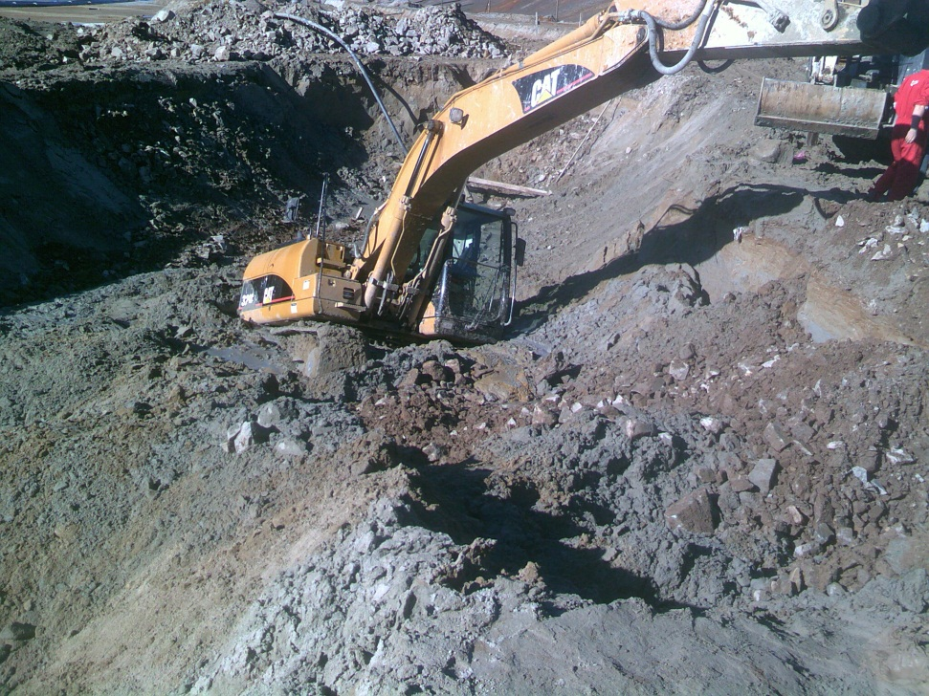
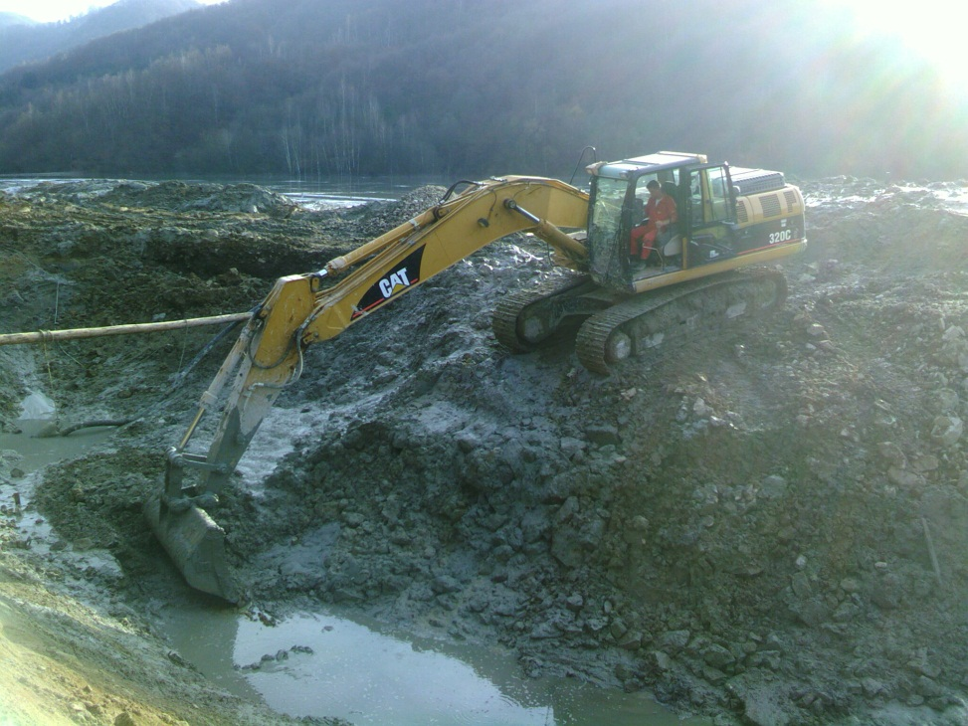
Израда овог канала је био један од најзахтјевнијих техничких подухвата у ширем региону у протеклих 25 и више година. Канал дужине 1350 m је једном половином рађен кроз изузетно житку јаловину, а друга половина је рађена кроз језеро!
Making this channel was one of the most challenging technical feats in the wider region in the past 25 or more years. The channel length of 1350 m is one half done extremely slithering through the tail, and the other half was done through the lake!

Slide 25
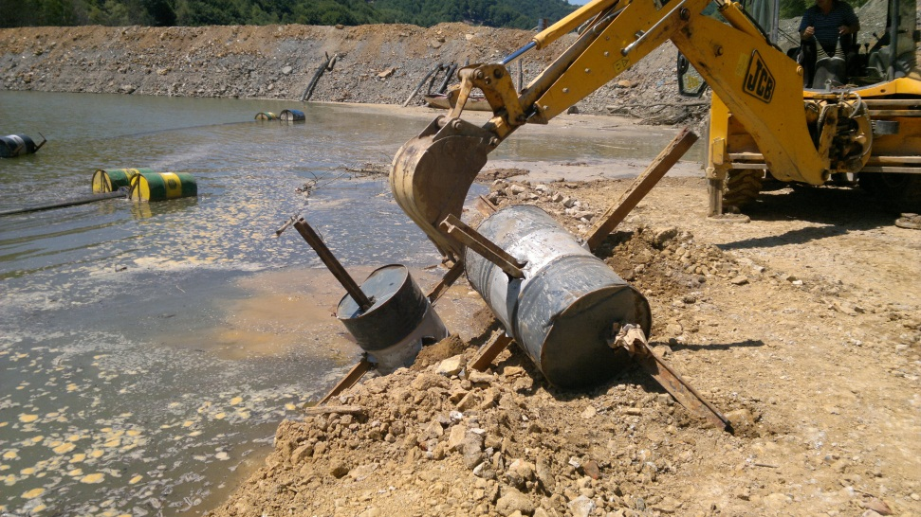
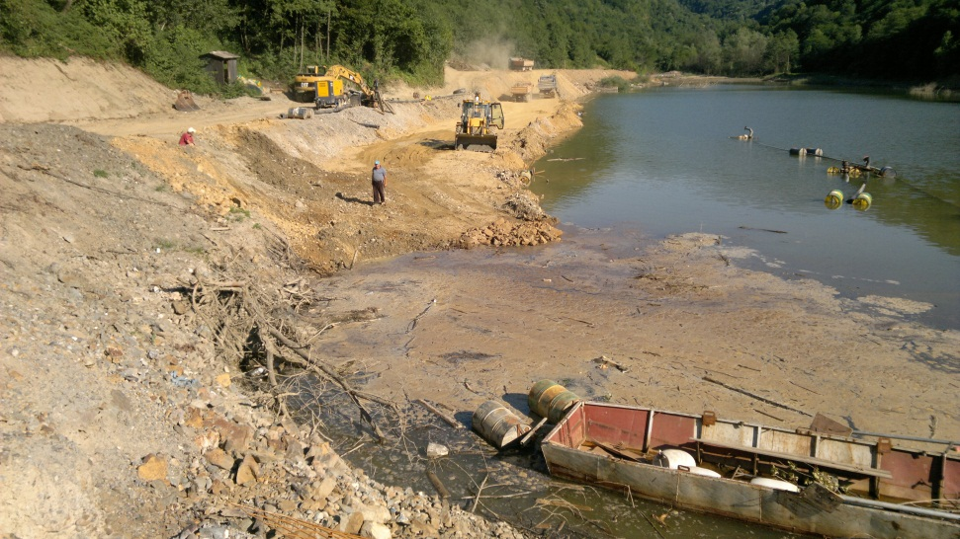
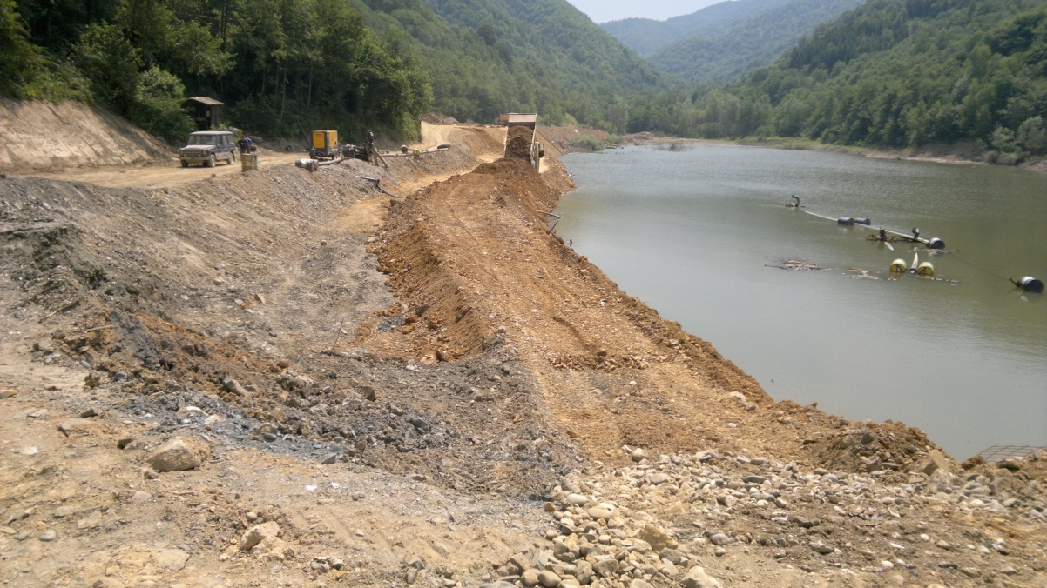
ДИОНИЦА КАНАЛА КОЈА СЕ ГРАДИЛА КРОЗ ЈЕЗЕРО!
PART OF CHANNEL THAT WAS BUILT TROUGH THE LAKE!

Slide 26
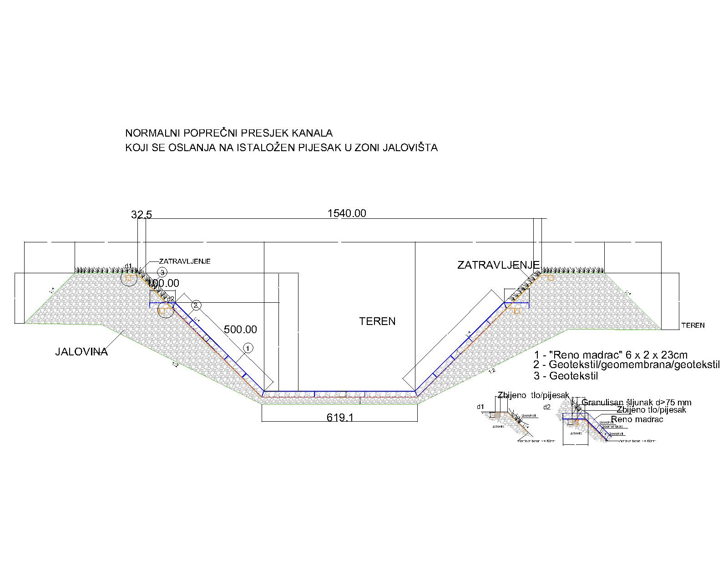
Канал је димензионисан за проток воде од 105 m³/s што представља могући проток у 1000 година.
The channel is dimensioned for a flow rate of 105 m³ / s, which represents a possible flow in 1000 years.

Slide 27
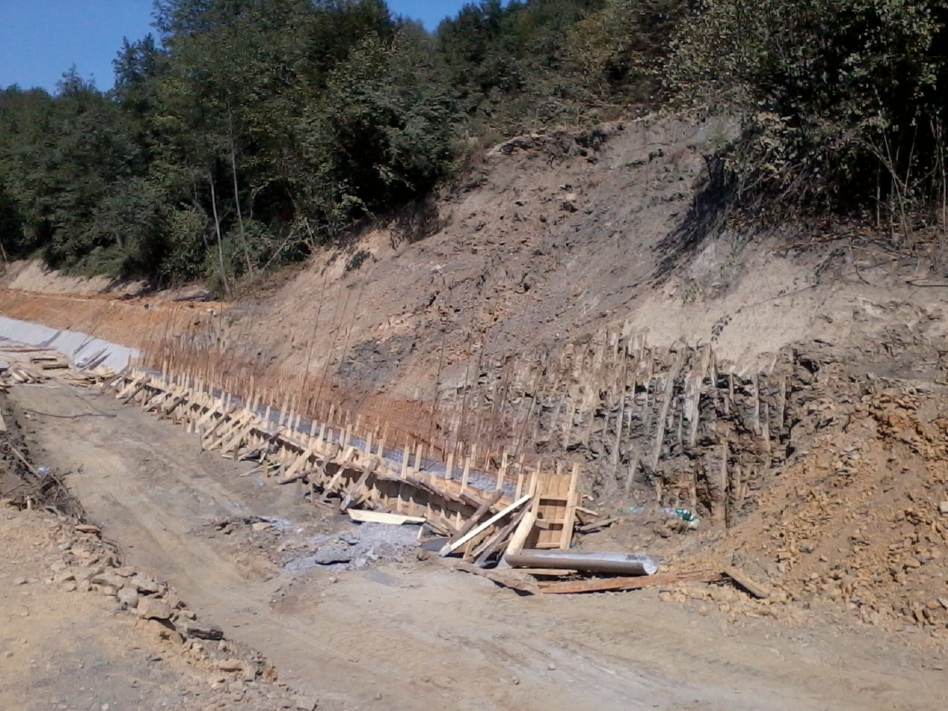
Канал је грађен с циљем трајног рјешења његове динамичке стабилности и функционалности.
The channel was build for continuing dynamic solution stability and functionality.

Slide 28
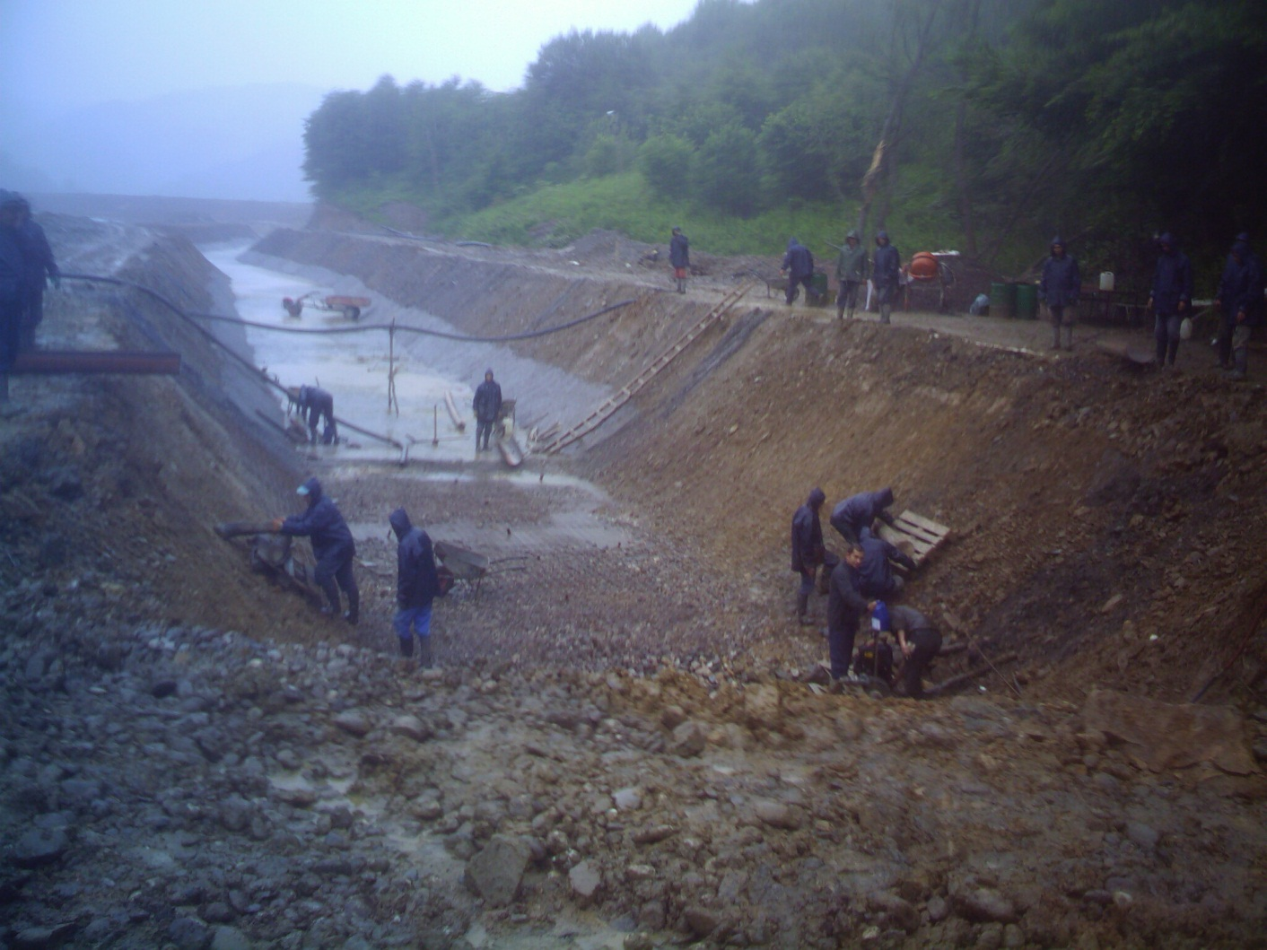
Након формирања земљаног насипа и ископа канала први слој је армирани бетон дебљине 15 cm. Квалитет бетона је MB30 M150 V6.
After the formation of earth embankments and excavation of channels built the first layer of reinforced concrete, 15 cm thick. Quality of concrete is MB30 M150 V6.

Slide 29
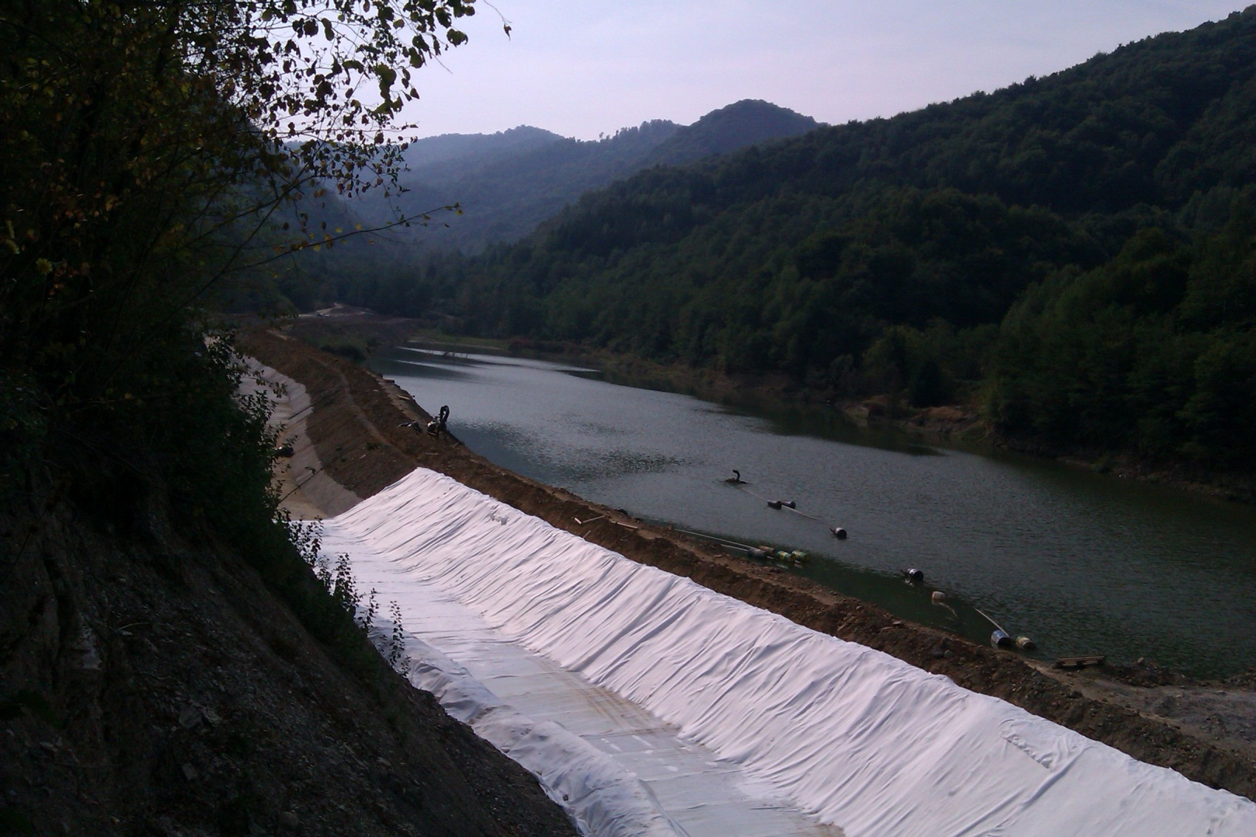
Други слој је геотекстил 800 g ради заштите геомембране.
The second layer is geotextile 800 g for protection of geomembrane.

Slide 30
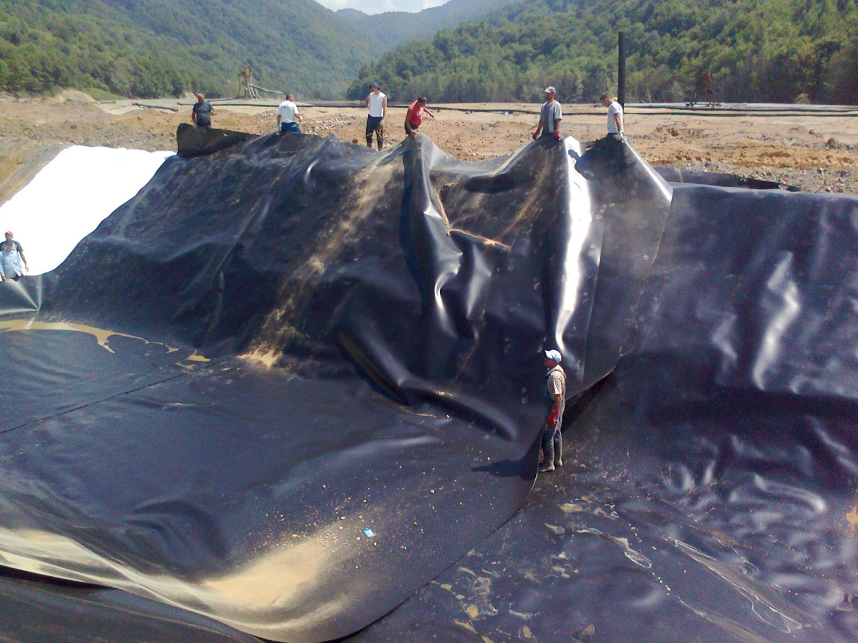
Трећи слој је геомембрана дебљине 2 mm која у потпуности спречава контаминацију воде Димничкеог потока. .
The third layer is 2 mm thick geomembran which prevents contamination of the water fully from Dimničkog stream.

Slide 31
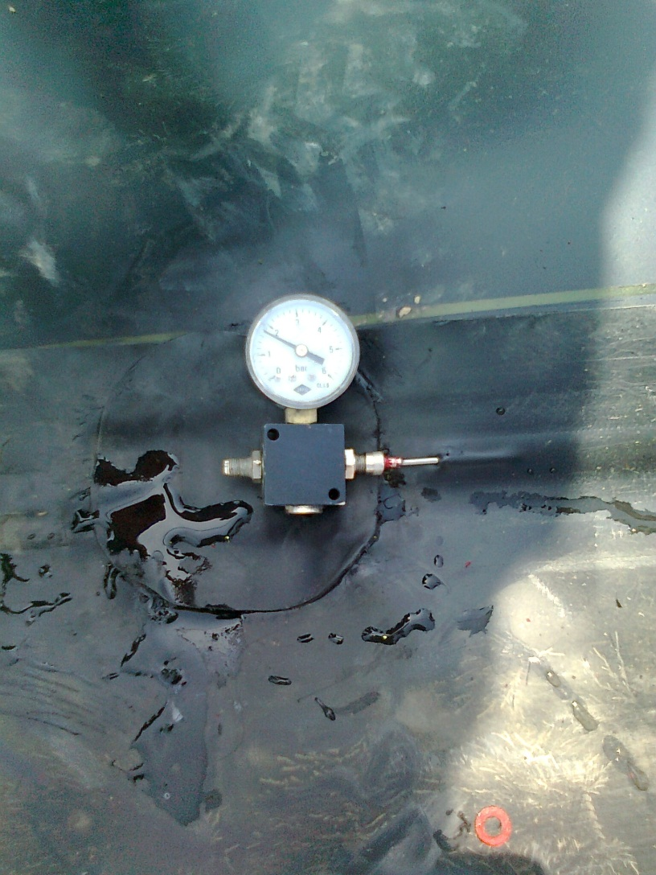
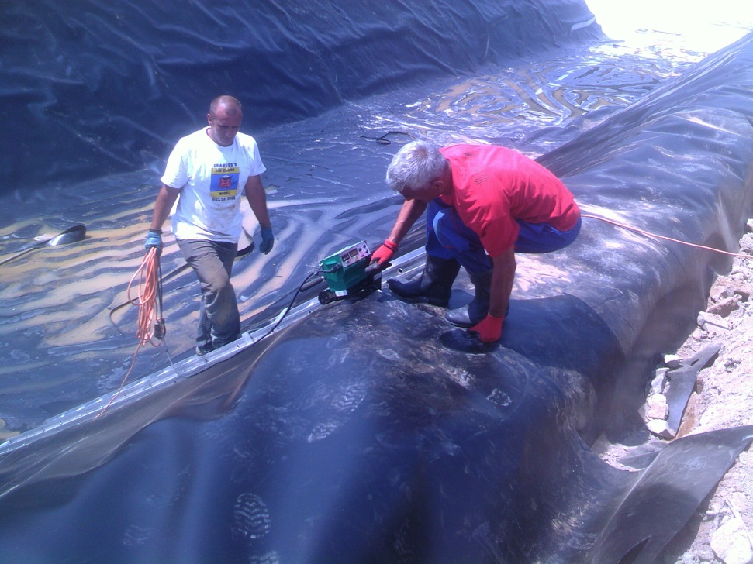
Спајање геомембране игра веома важну улогу и због тога се сви с појеви испитују на прописани притисак ваздуха.
Connecting geomembran plays a very important role and that is why all the compounds tested in the prescribed air pressure.

Slide 32
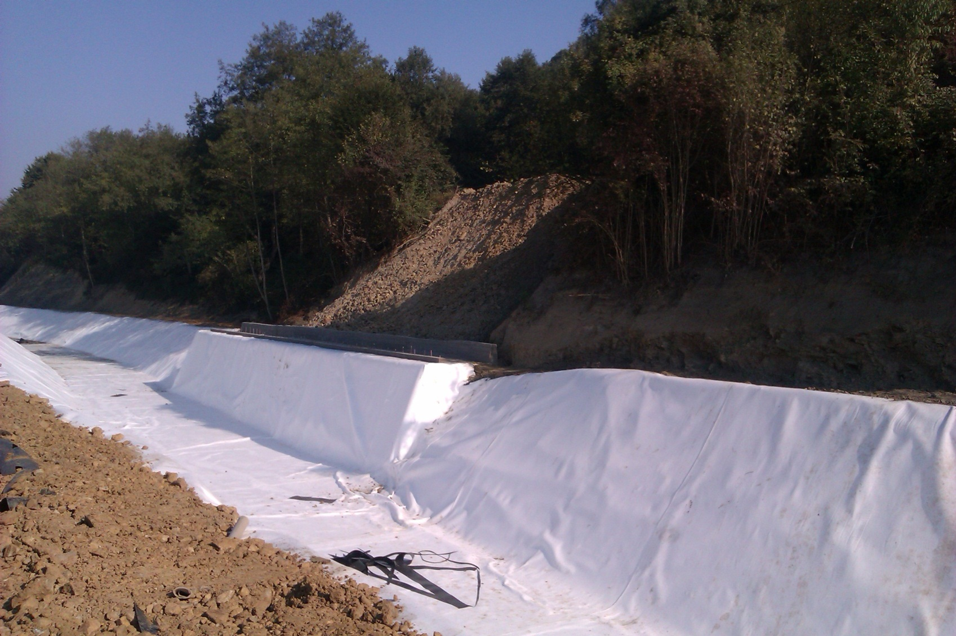
Четврти слој је поново геотекстил који штити геомембрану од спољног утицаја.
The fourth layer is again geotextile. Geotextile protecting geomembrane from external influences.

Slide 33
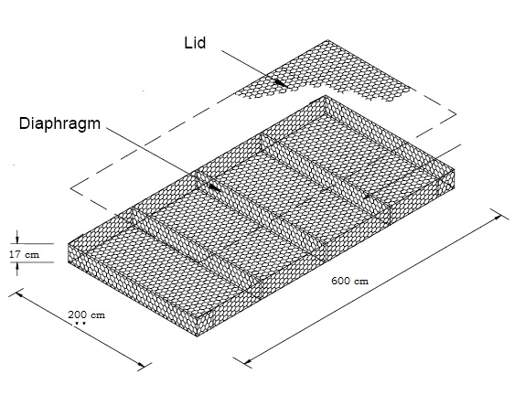
Пети слој је рено мадрац у који се поставља камен cca 75 mm.
The fifth layer is RENO MATTRESS. Reno mattress was fill with stone diameter approx.. 75 mm.

Slide 34
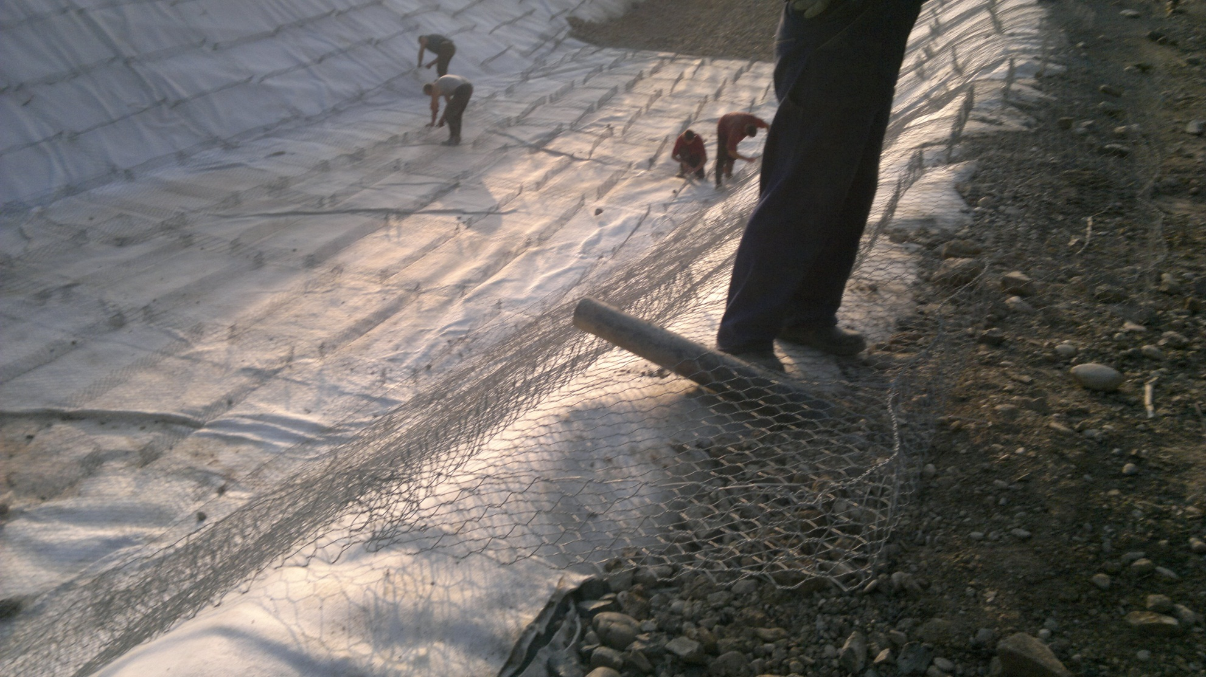
Поставка рено мадраца.
Setting RENO MATTERSSES.

Slide 35
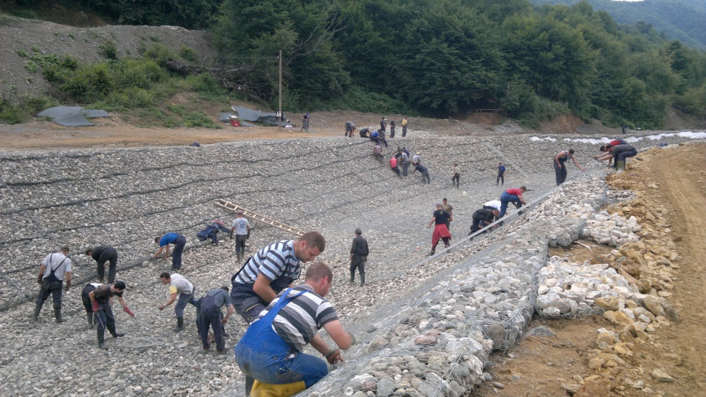
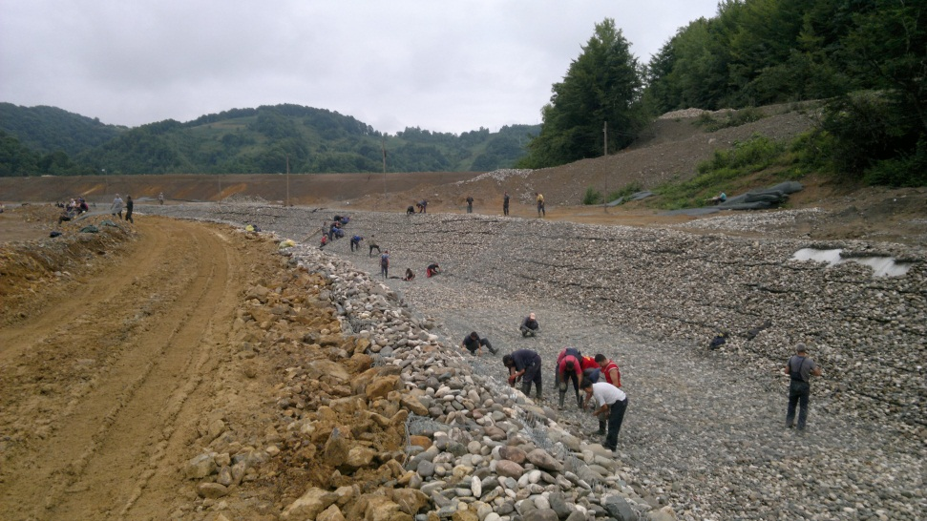
Попуњавање рено мадраца са каменом. Дуг и напоран посао!
Reno mattresses filling with stone. Very long time and hard work.

Slide 36
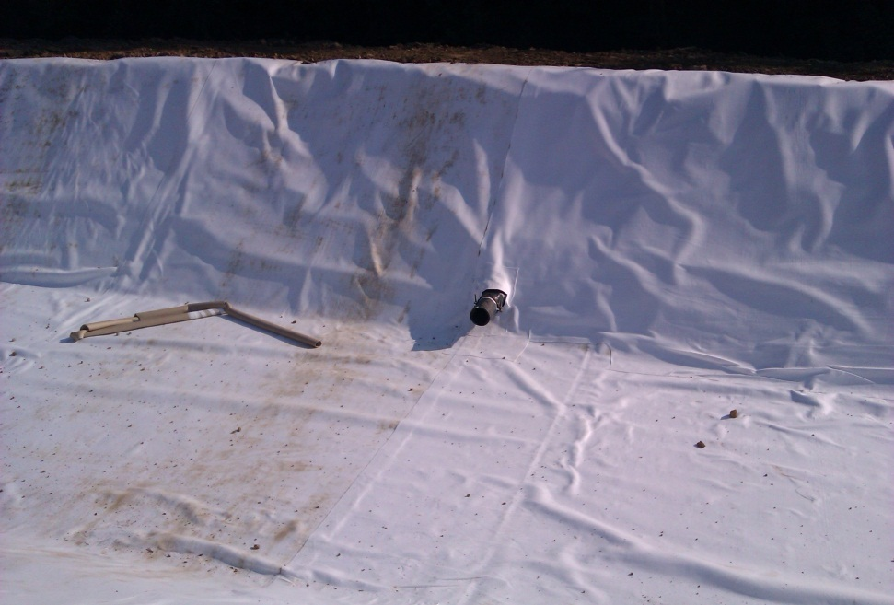

Током израде канала уцјевљиване су све воде из окружења и спровођене у канал.
During the build of the channel all the water from the environment was conducted in a channel.

Slide 37
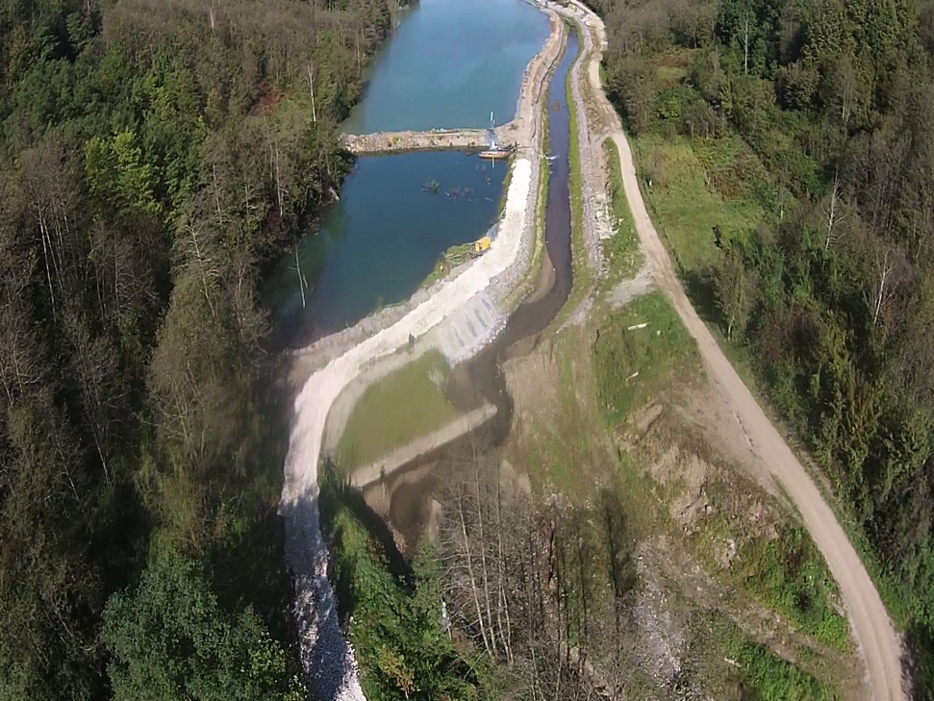
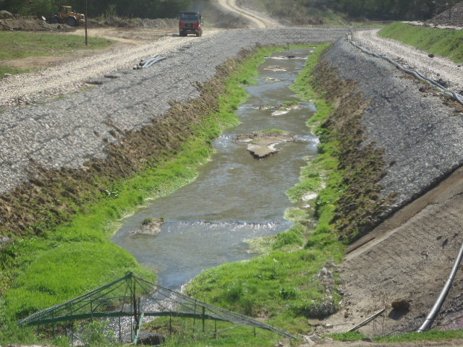
Резултат свих ових напора је исти квалитет воде Димничког потока прије одлагалишта и након одлагалишта.
The result of all these efforts is the same water quality Dimničkog stream before and after the waste disposal site.

Slide 38
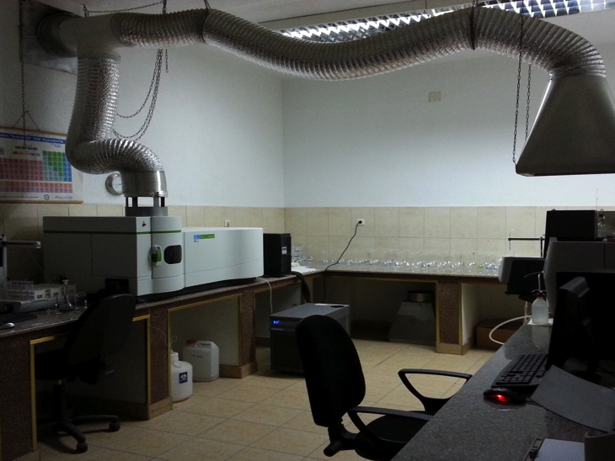
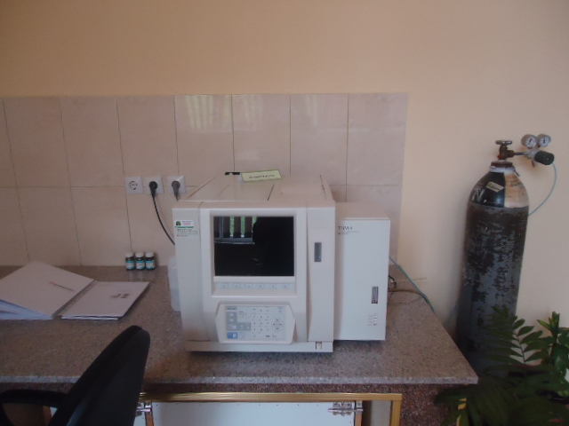
За потребе сталног мониторинга ГРОСС је опремион лабораторију за комплетне анализе воде и оспособио кадар за квалитетан рад.
For the purposes of continuous monitoring GROSS is equipped laboratory for complete water analysis and trained staff for quality work.
SHIMADZU 7000 A
And
PARKINELMER OPTIMA 8300
(Full equipment)
TOC /SHIMADZU
with TN part

Slide 39
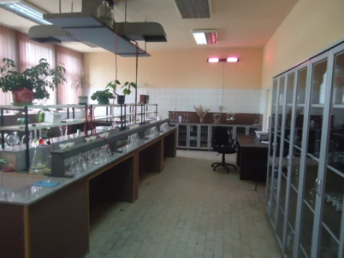
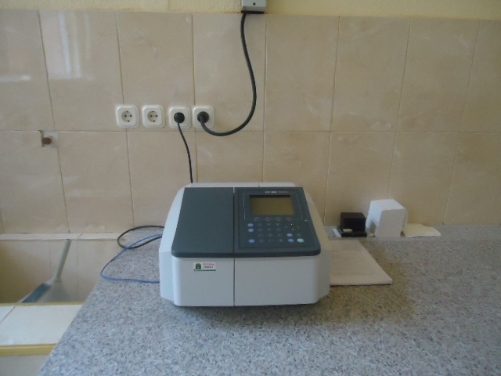
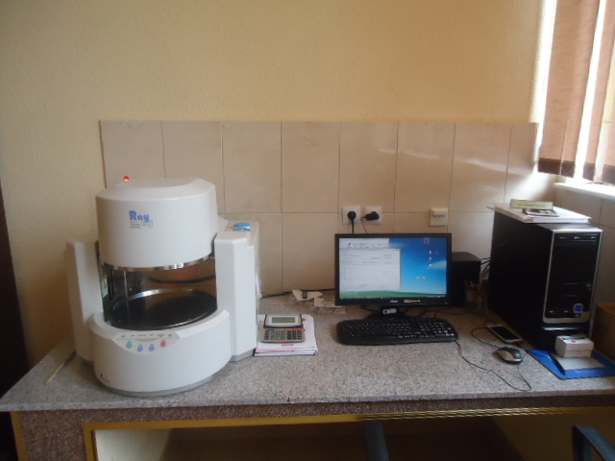
UV VIS spectrophotometer SHIMADZU
EDX 720P
SHIMADZU

Slide 40
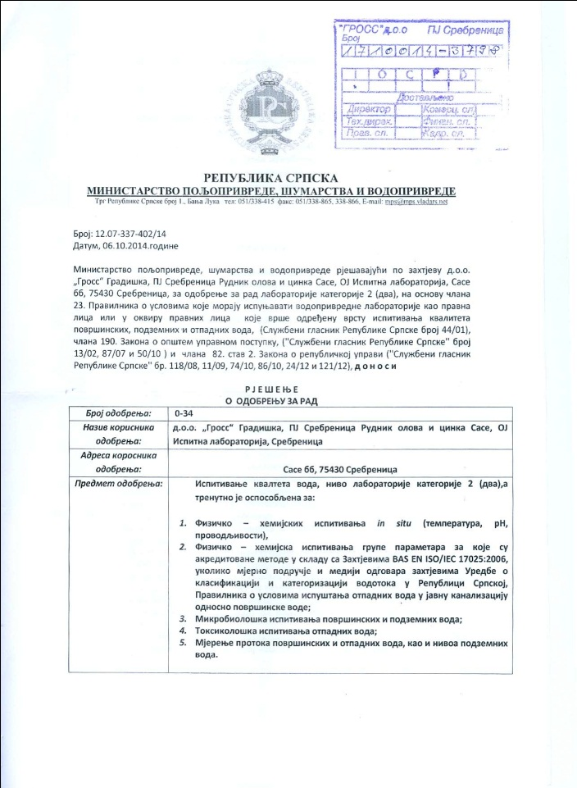
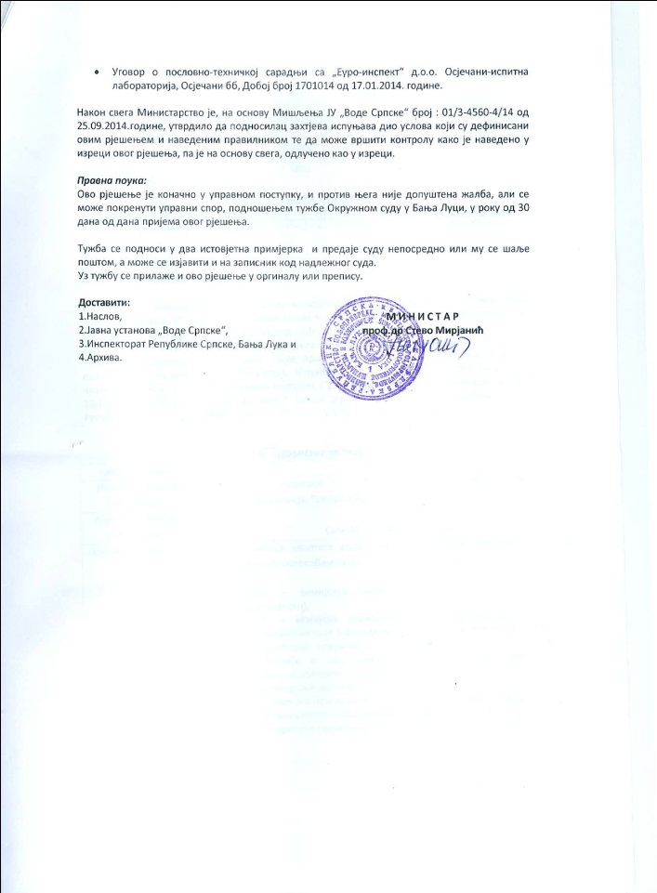
Лабораторија је лиценцирана за мониторинг вода од стране Министарства пољопривреде, шумарства и водопривреде
Републике Српске рјешењем бр. 12.07-337-402/14.
The laboratory is licensed for water monitoring by the Ministry of Agriculture, Forestry and Water Management of the Republic of Serbian ruling № 12.07-337-402/14.

Slide 41
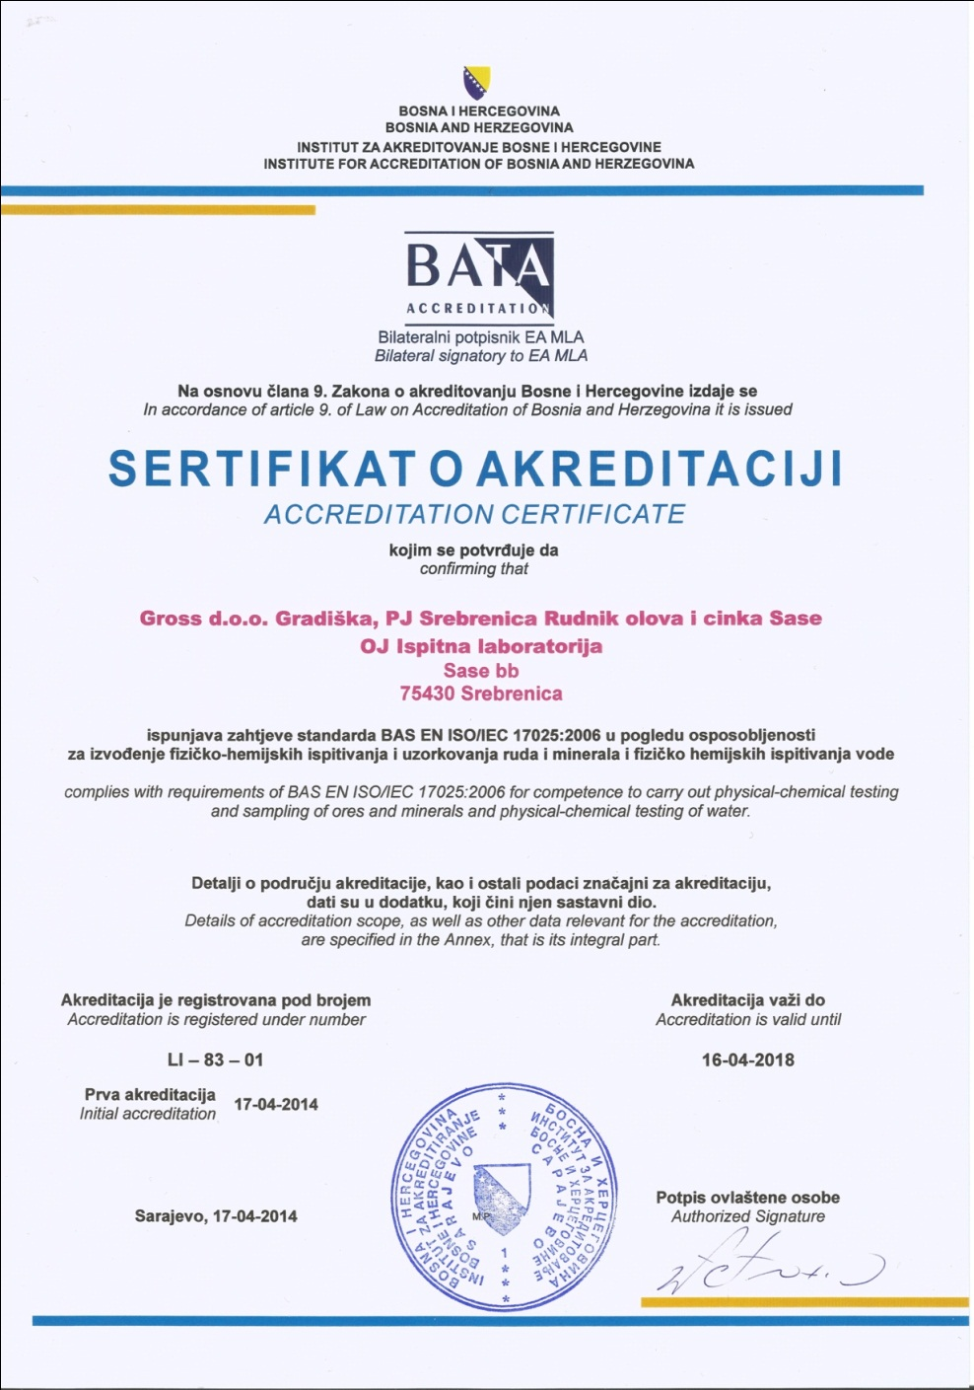
ГРОСС лабораторија испуњава захтјеве стандарда
БАС ЕН ИСО/ИЕЦ 17 025:2006 у погледу оспособљености за извођење физичко-хемијских испитивања и узорковања руда и минерала и физичко-хемијских испитивања воде.
GROSS lab complies with requirements of
BAS EN ISO/IEC 17 025:2006
for competence to carry out physical-chemical testing and sampling of ores and minerals and physical-chemical testing of water.

Slide 42
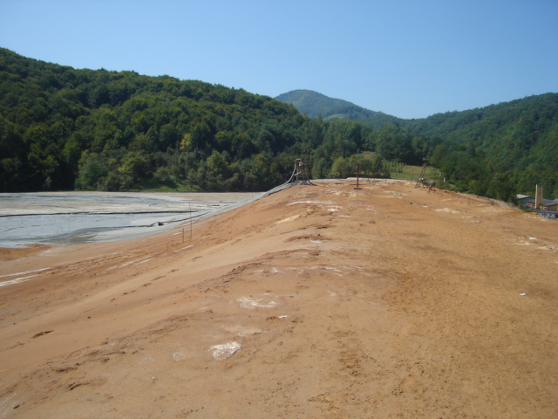
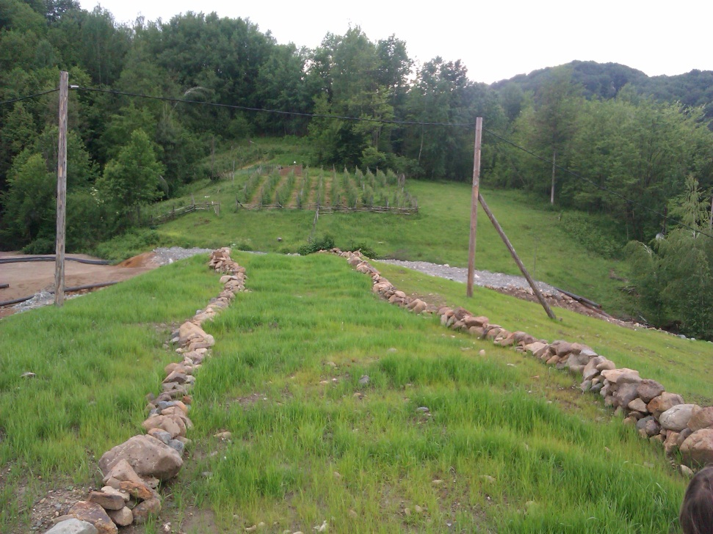
Сада се значајан дио површине одлагалишта рекултивише наносима квалитетне земље и озелењавањем засадима траве и дрвећа типичних за овај простор.
Now the important part of the landfill deposits renewed with quality land and planting crops of grass and trees typical of this area.

Slide 43
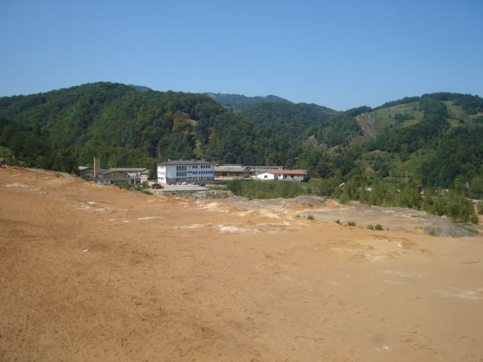
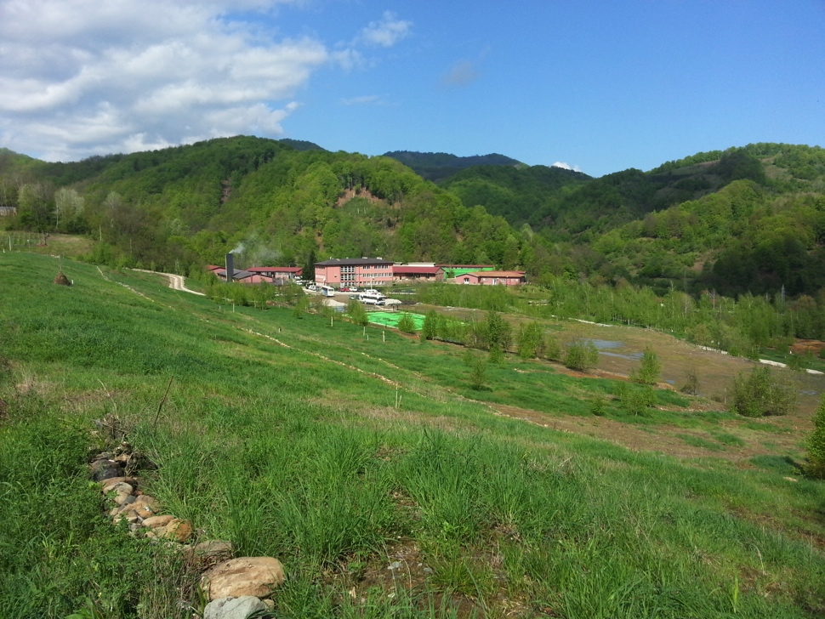

Slide 44
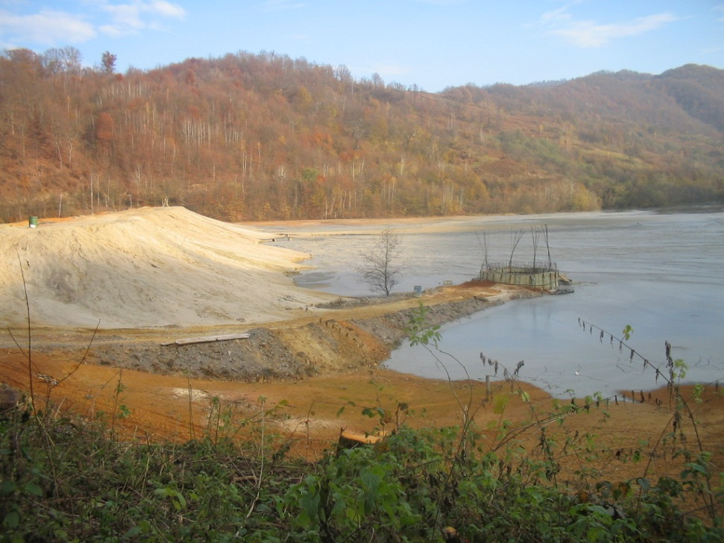
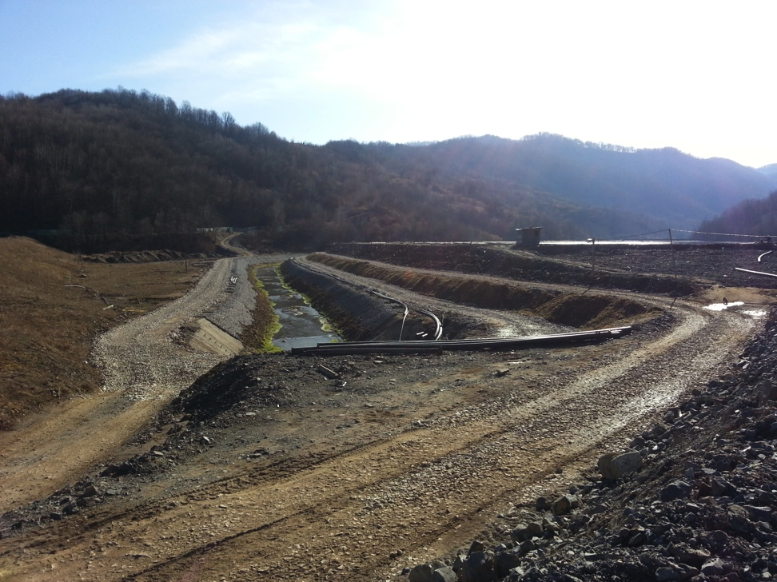

Slide 45
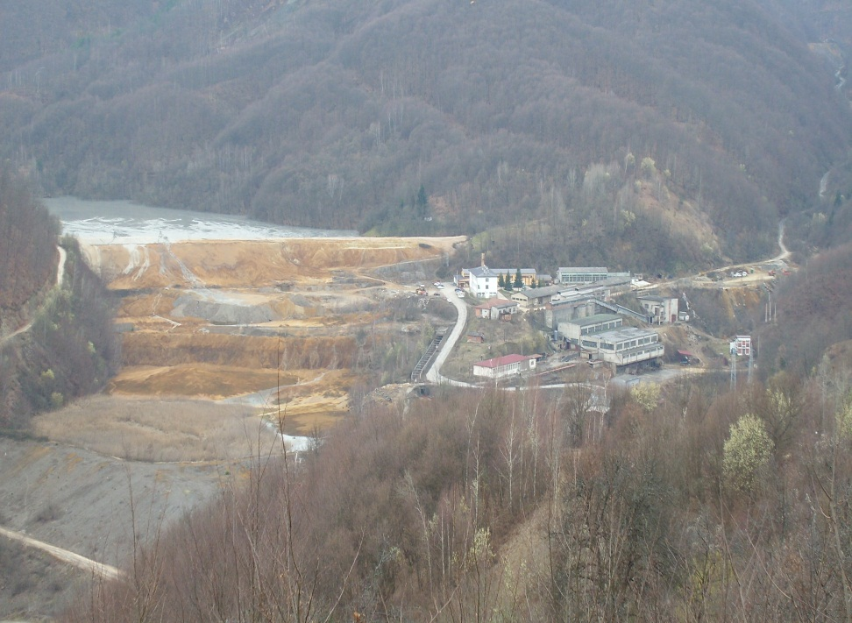
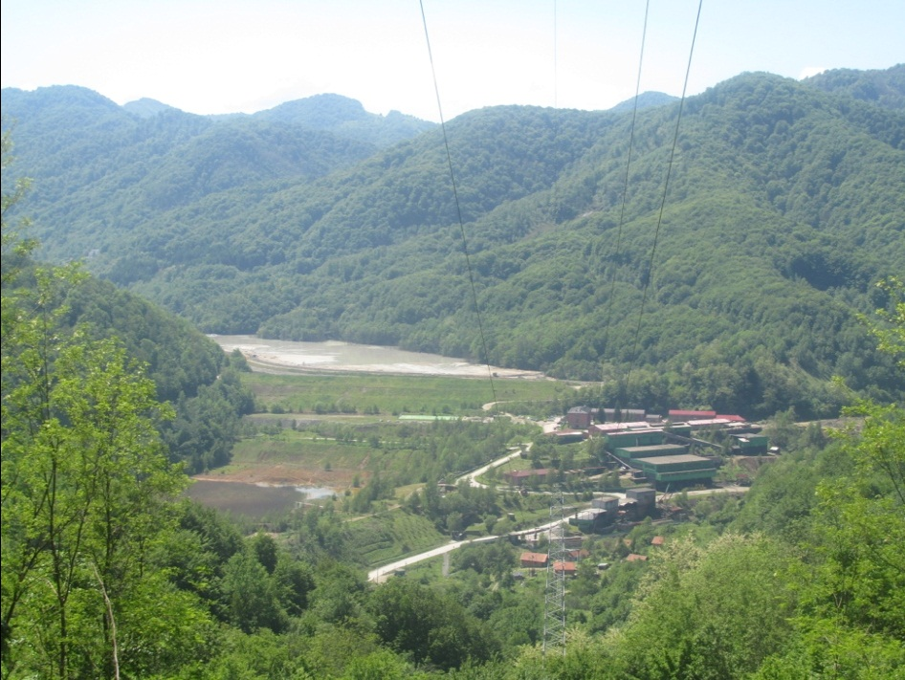
КОНАЧНИ РЕЗУЛТАТ РЕКУЛТИВАЦИЈЕ ОДЛАГАЛИШТА
FINAL RESULTS RESTORATION DISPOSAL SITE
Autumn of 2006.
May of 2014.

Slide 46
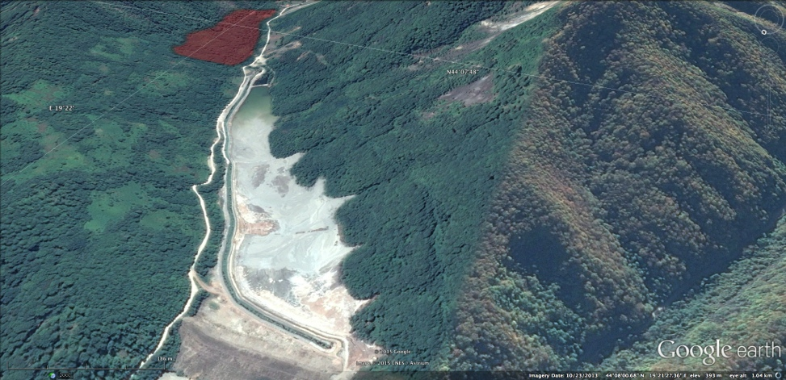
ТРОШКОВИ ОВОГ ПОДУХВАТА СУ ИЗНОСИЛИ
1 860 000,00 ЕУР
COST OF THIS PROJECT WAS
1 860 000,00 EUR
ПРИЈЕ
BEFORE
САДА
NOW
Created by Jelena Petric & Aleksandar Petric
Lead and Zinc ore mine SASE
GROSS d.o.o. PJ Srebrenica
Republic of Srpska, BiH

